Slide 1
Noite Cultural
Profa. Liséte Espíndola

Slide 2
Vamos cantar?
Vem, vem, vem cantar
Que a tristeza vai passar
Vem, vem sentir que é bom
O que a Vida traz.

Slide 3

Mapa de Anatomia: O Olho
Texto de Cecilia Meireles
Imagens: Google
Animação: Ingrid Espíndola

Slide 4
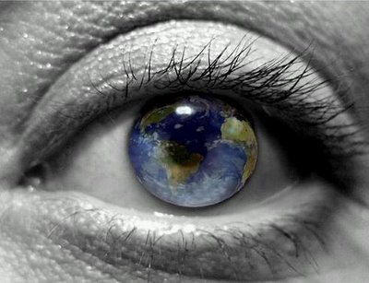
O Olho é uma espécie de globo,
é um pequeno planeta
com pinturas do lado de fora

Slide 5
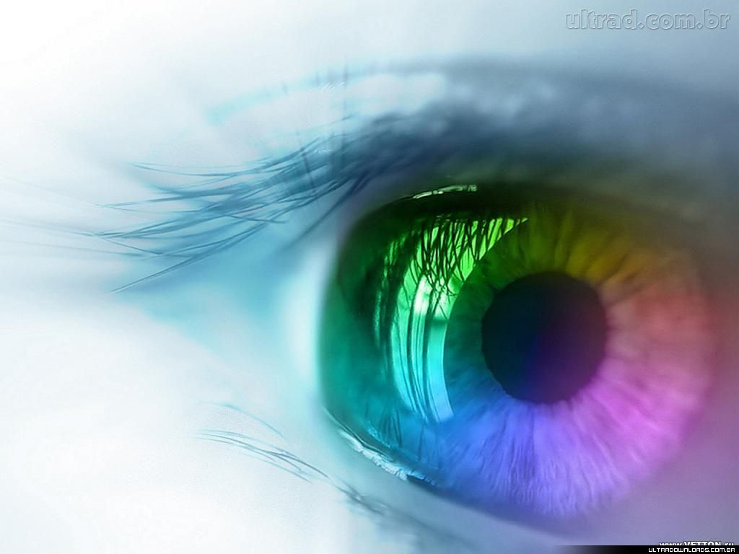
Muitas pinturas:
azuis, verdes, amarelas.

Slide 6
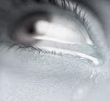
É um globobrilhante:
parece cristal,
é como um aquário com plantas

Slide 7
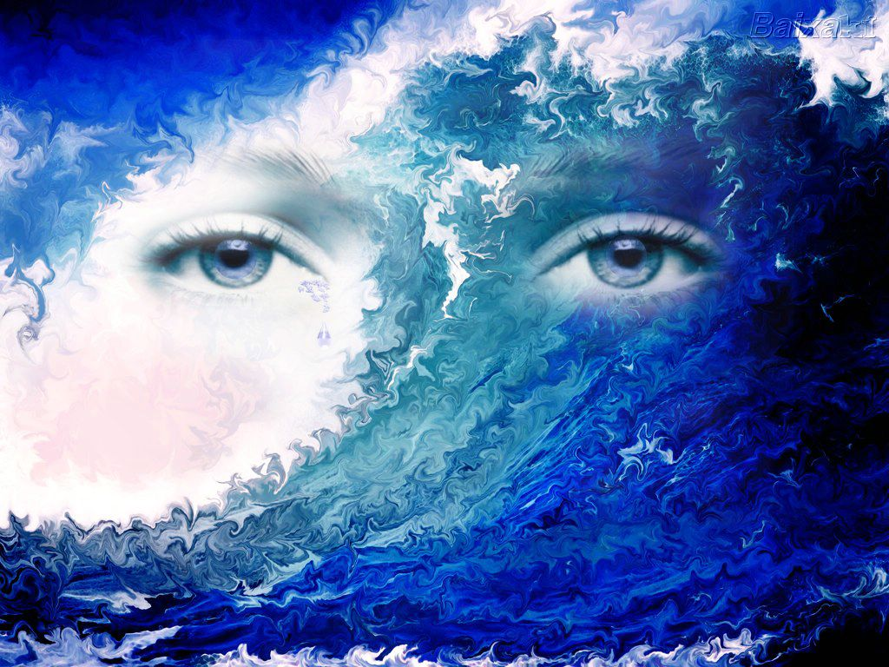
finamente desenhadas: algas,
sargaços, miniaturas marinhas, areias,
rochas, naufrágios e peixes de ouro

Slide 8
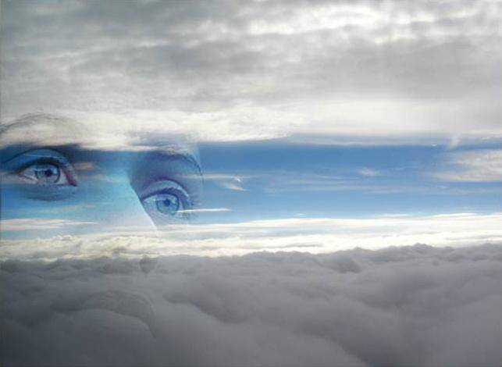
Mas por dentro há outras pinturas, que não se vêem:

Slide 9
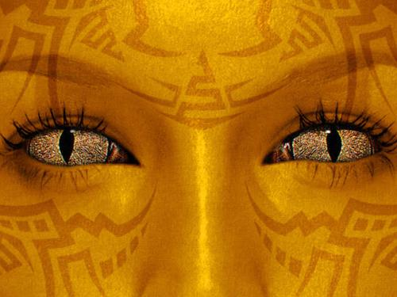
umas são imagem do mundo,
outras são invetadas.

Slide 10
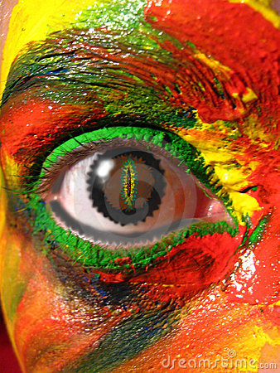
O Olho é um teatro por dentro.

Slide 11
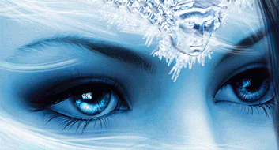
E às vezes, sejam atores, sejam cenas,

Slide 12
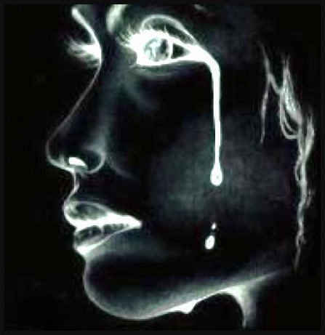
e às vezes, sejam imagem, sejam ausências,

Slide 13
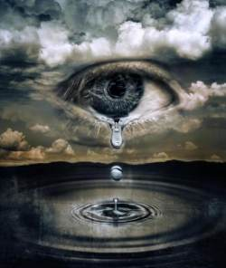
formam, no Olho, lágrimas.

Slide 14
Luz dos olhos...
Em 25 de janeiro de 1927, nascia Antonio Carlos Jobim. Filho de pai escritor e poeta e de mãe professora, construiu uma musicalidade que marcou a nossa história e que carrega as marcas da sonoridade e da poesia brasileira para o mundo.

Slide 15
A Canção “Pela luz dos olhos teus” põe o olhar: o meu, o da outra, o do outro, como um farol que nos ajuda a descobrir nossas necessidades e possibilidades. Ela diz “Pela luz dos olhos teus, eu acho meu amor, e só se pode achar, que a luz dos olhos meus precisa se casar.”

Slide 16
Nesse ENCONTRO entendemos que é o momento de revisitar o nosso OLHAR, contemplando o que fazemos e imaginando o que desejamos para o nosso amanhã.

Slide 17
Olhares que nos convencem de que precisamos casar nossas esperanças para a construção de um mundo melhor. Este momento é mais uma ocasião para olharmos para a outra com muita alegria e singeleza de coração.
Assim, “sem mais La ra ra ra”, vamos cantar!

Slide 18
Pelas luz dos olhos teus
[Tom Jobim e Miucha]
Quando a luz dos olhos meus
E a luz dos olhos teus
Resolvem se encontrar
Ai, que bom que isso é meu Deus
Que frio que me dá o encontro desse olhar

Slide 19
Mas se a luz dos olhos teus
Resiste aos olhos meus
Só pra me provocar
Meu amor juro por Deus
Me sinto incendiar
Meu amor juro por Deus
Que a luz dos olhos meus
Já não pode esperar

Slide 20
Quero a luz dos olhos meus
Na luz dos olhos teus
Sem mais la ra ra ra...
Pela luz dos olhos teus
Eu acho meu amor que só se pode achar
Que a luz dos olhos meus precisa se casar

Slide 21
Quando a luz dos olhos meus
E a luz dos olhos teus
Resolvem se encontrar
Ai, que bom que isso é meu Deus
Que frio que me dá o encontro desse olhar

Slide 22
Mas se a luz dos olhos teus
Resiste aos olhos meus
Só pra me provocar
Meu amor juro por Deus
Me sinto incendiar
Meu amor juro por Deus
Que a luz dos olhos meus
Já não pode esperar

Slide 23
Quero a luz dos olhos meus
Na luz dos olhos teus
Sem mais la ra ra ra...
Pela luz dos olhos teus
Eu acho meu amor que só se pode achar
Que a luz dos olhos meus precisa se casar

Slide 24
Thiago Menezes, ao piano
De Handell - Impertinence

Slide 25
Carinhoso
[Pixinguinha]
Voz: Rafael de Souza Oliveira
Piano: Liséte Espíndola

Slide 26
Rafael de Souza Oliveira, ao piano
De João Portaro: Quindim
De Arnaldo Rabello: Lundu Amazonense

Slide 27
SORTEIO

Slide 28
Precisa-se
[Autor não identificado]
Precisa-se de pessoas que tenham os pés na terra e a cabeça nas estrelas. Capazes de sonhar, sem medo dos seus sonhos. Tão idealistas que transformem os seus sonhos em metas.

Slide 29
Precisa-se...
... de pessoas tão práticas que sejam capazes de tonar suas metas realidades.

Slide 30
Precisa-se...
... de pessoas determinadas que nunca abram mão de construir seus destinos e arquitetar suas vidas. Que não temam mudanças e saibam tirar proveito delas. Que tornem seu trabalho objeto de prazer.

Slide 31
Precisa-se...
... de pessoas com dignidade que se conduzam com coerência em seus discursos, seus atos, crenças e valores.

Slide 32
Precisa-se...
... de pessoas que questionam, não pela simples contestação, mas pela necessidade íntima de aplicar as melhores ideias. Pessoas que mostrem sua face serena de parceiros leais, sem se mostrar superiores, ou inferiores, apenas iguais.

Slide 33
Precisa-se...
... de pessoas ávidas por aprender, e que se orgulhem de observar o novo.

Slide 34
Precisa-se...
... de pessoas com coragem para abrir caminhos, enfrentar desafios, criar soluções, correr riscos calculados sem medo de errar.

Slide 35
Precisa-se...
... de pessoas que enxerguem as árvores, mas também prestem atenção na magia da floresta.

Slide 36
Precisa-se
... de pessoas que criem em torno de si um ambiente de entusiasmo, de liberdade, de responsabilidade, de determinação, de respeito e de amizade.

Slide 37
Precisa-se...
... de seres racionais. Tão racionais que compreendam que sua realização pessoal está atrelada à vazão de suas emoções.

Slide 38
É na emoção que encontramos a razão de viver!

Slide 39
Mulheres de atitude escolhem a vida!
É preciso saber viver
[Roberto Carlos]

Slide 40
Quem espera que a vida
Seja feita de ilusão
Pode até fica maluco
Ou morrer na solidão
É preciso ter cuidado
Pra mais tarde não sofrer
É preciso saber viver

Slide 41
Toda pedra do caminho
Você pode retirar
Toda flor que tem espinhos
Você pode se arranhar
Se o bem e o mal existem
Você pode escolher
É preciso saber viver

Slide 42
É preciso saber viver!
É preciso saber viver!
É preciso saber viver!
Saber viver...

Slide 43
Toda pedra do caminho
Você pode retirar
Toda flor que tem espinhos
Você pode se arranhar
Se o bem e o mal existem
Você pode escolher
É preciso saber viver

Slide 44
É preciso saber viver!
É preciso saber viver!
É preciso saber viver!
Saber viver...

Slide 45
SORTEIO

Slide 46
Mulheres de atitude relembram momentos bons
Então, vamos brincar?

Slide 47
1- Esta Ciranda não é minha não
Ela é de todos nós, ela é de todos nós
A melodia principal quem diz
É a primeira voz, é a primeira voz.
Pra se dançar ciranda
Juntamos mão com mão
Fazendo uma roda,
Cantando essa canção,
Cantando essa canção.

Slide 48
2- Ciranda, cirandinha
Vamos todos cirandar
Vamos dar a meia volta
Volta e meia vamos dar
O anel que tu me deste
Era vidro e se quebrou
O amor que tu me tinhas
Era pouco e se acabou.

Slide 49
3- Perdi, meu anel no mar
Não sei como encontrar
O mar trouxe a concha
De presente pra me dar.
4- Se eu fosse um peixinho
E pudesse nadar
Eu tirava você lá do fundo do mar

Slide 50
5- Como pode um peixe vivo
Viver fora da água fria?
Como poderei viver,
Como poderei viver,
Sem a tua, sem a tua,
Sem a tua companhia?
6- O pião entrou na roda, o pião
Roda pião, bambeia pião.

Slide 51
7- O cravo brigou com a rosa
Debaixo de uma sacada
O cravo saiu ferido
E a rosa despedaçada
O cravo ficou doente,
A rosa foi visitar
O cravo teve um desmaio,
E a rosa pôs-se a chorar

Slide 52
8- Se esta rua, se esta rua fosse minha
Eu mandava, eu mandava ladrilhar,
Com pedrinhas,
Com pedrinhas de brilhante
Para o meu, para o meu amor passar.
9- O cirandeiro, cirandeiro ó
A pedra do meu anel
Brilha mais do que o sol

Slide 53
10- Minha jangada vai sair pro mar
Vou trabalhar, meu bem querer
Se Deus quiser, quando eu voltar do mar Um peixe bom, eu vou trazer
Meus companheiros, também vão voltar
E a Deus do céu, vamos agradecer

Slide 54
Adeus, adeus, pescador
Não se esqueça de mim
Vou rezar pra ter bom tempo,
Meu bem, pra não ter tempo ruim
Vou fazer uma caminha macia,
Perfumada de alecrim.

Slide 55
11 - Alecrim, alecrim dourado
Que nasceu no campo, sem ser semeado
Foi meu amor quem te disse assim,
Que essa flor do campo era o alecrim
12- Meus companheiros também vão voltar
E a Deus do céu vamos agradecer.

Slide 56
13- Estava à toa na vida
O meu amor me chamou
Pra ver a banda passar
Cantando coisas de amor.
A minha gente sofrida
Despediu-se da dor
Pra ver a banda passar
Cantando coisas de amor.

Slide 57
O homem sério que contava dinheiro parou
O faroleiro que contava vantagem parou
A namorada que contava as estrelas parou para ver, ouvir e dar passagem
A moça triste que vivia calada sorriu
A rosa triste que vivia fechada se abriu
E a meninada toda se assanhou
Pra ver a banda passar
Cantando coisas de amor

Slide 58
A minha gente sofrida despediu-se da dor
Pra ver a banda passar, cantando coisas de amor
O velho fraco se esqueceu do cansaço e pensou,
Que ainda era moço pra sair no terraço e dançou
A moça feia debruçou na janela, pensando que a banda tocava pra ela
A marcha alegre se espalhou na avenida e insistiu
A lua cheia que vivia escondida surgiu
Minha cidade toda se enfeitou,
Pra ver a banda passar, cantando coisas de amor

Slide 59
Mas, para meu desencanto
O que era doce acabou
Tudo tomou seu lugar depois que a banda passou
E cada qual no seu canto
E em cada canto uma dor
Depois da banda passar
Cantando coisas de amor

Slide 60
Ei, cadê meu abraço?
[Autor não identificado]

Slide 61
O abraço
[Elenise Ramos, João Anunciação, Liséte Espíndola e Luiz Carlos Ramos (inspirado em textos de Mário Quintana, José Mário O. R. Barbosa e Clarice Leite)]
O laço é um abraço
Sem medo ou embaraço
Coração com coração
Um só povo neste espaço
Pra isto servem os braços
Para dar-te um terno abraço
Envolve, enrola, enlaça
Neste embalo me abraça

Slide 62
O abraço é um laço
Não prende, não aperta
Coração com coração
Uma entrega, uma oferta
Pra isto servem os braços
Para dar-te um terno abraço
Envolve, enrola, enlaça
Neste embalo me abraça

